Slide 1

Sharpest++
(Chapter 12 - Inline & Constexpr specifier)
Notes:
Summary by nErumin(@Github)

Slide 2

Item 1. Inline
함수 선언 시 inline 키워드를 지정하면, 함수를 인라인 함수(inline function)로 만들 수 있다.
클래스, 공용체 정의 시 같이 정의된 함수는 암시적으로 인라인 함수이다.
constexpr가 지정되어 있는, 상수 함수는 암시적으로 인라인 함수이다.
삭제된 함수 역시 암시적으로 인라인 함수이다.
암시적으로 생성된 멤버 함수, 첫 선언에서 default로 선언된 멤버 함수들은 모두 인라인 함수이다.

Slide 3
Item 1. Inline
C++17 이후, 정적 저장소 기간을 가지는 변수 선언에 inline 키워드를 지정할 수 있다.
이를 인라인 변수(inline variable)라고 한다.
constexpr가 지정된 정적 멤버 변수는 암시적으로 인라인 변수이다.

Slide 4
Item 1. Inline
인라인 함수와 인라인 변수는 아래와 같은 특징을 가진다.
모든 정의가 동일하다면, 각자 다른 번역 단위에 인라인 함수/변수를 여러 번 정의하는 것이 가능하다.
인라인 함수/변수를 접근하는 번역 단위에는 반드시 인라인 함수/변수에 대한 정의가 존재해야 한다.
외부 연결 방식(External Linkage)을 가지는 인라인 함수/변수는 아래와 같은 특징을 가진다.
모든 번역 단위에서 inline으로 선언되어야 한다.
모든 번역 단위에서 같은 주소를 가지고 있어야 한다.
Notes:
static이 아닌 인라인 함수/변수에 한해 모든 정의가 동일하면 된다.
여러 번 정의가 가능한 이유는, inline 키워드로 인해 각 번역 단위에 지역적으로 정의가 들어가기 때문이다.

Slide 5
Item 1. Inline
Q. 외부 연결 방식을 가지는 인라인 함수/변수가 각 번역 단위에서 다르게 정의되어 있다면?
Q. 인라인 함수도 기본 인자를 가질 수 있을까?
Q. 인라인 함수가 다른 번역 단위에서 여럿 선언되었을 때, 기본 인자를 각자 다르게 정의하면 어떻게 될까?
다음과 같은 경우에는 inline 키워드를 사용할 수 없다.
블록 범위(Scope)에서는 사용할 수 없다.
이미 번역 단위에서 non-inline으로 정의한 함수/변수에 대해서는 사용할 수 없다.
Notes:
미정의이다.
A2. 가능하다.
A3. 허용되지 않는다. 각 번역 단위의 끝에서 보이는 기본 인자의 Accumulated set은 모두 같아야 한다.

Slide 6
Item 1. Inline
인라인 함수는 추가로 아래와 같은 특징을 가진다.
모든 함수 정의의 지역 정적 객체들은 모든 번역 단위가 공유한다.
모든 함수 정의에서 정의된 타입들은 모든 번역 단위가 공유한다.
C++17까지는, 함수 정의에 있는 문자열 상수 역시 모든 번역 단위가 공유한다.
인라인 변수는 추가로 아래와 같은 특징을 가진다.
네임스페이스 범위에 존재하는 인라인 상수 변수는 기본적으로 외부 연결 방식을 지닌다.

Slide 7
Item 1. Inline
Q. inline 키워드를 지정하면 어떤 일이 일어날까?
Q. inline 키워드를 지정하면 어떤 이점이 있을까?
Q. inline 키워드를 지정하면 어떤 단점이 있을까?
inline 최적화는 강제가 아니다.
inline 키워드가 지정되어 있어도, 컴파일러는 이를 무시할 수 있다.
inline이 무시되더라도, 지역 정적 객체의 공유나 정의가 여러 개 허용되는 등의 규칙을 변경하지는 않는다.
때로는, inline 키워드가 지정되지 않아도 컴파일러에서 임의로 inline을 붙일 수 있다.
Notes:
(함수의 경우) 함수를 호출하지 않고, 함수 본문을 복사하여 함수를 호출한 지점에 붙인다.
A2. (함수의 경우) 함수 호출에 따른 오버헤드를 방지할 수 있다. (변수의 경우) Header-Only library를 제작할 때 유용하다. (코드의 단순화가 가능하다.)
A3. 동일한 로직이 여러 번 반복되기 때문에, 실행 코드의 양이 늘어날 수 있다.
사실, C++17 이후부터는 inline 키워드의 의미는 “inline을 허용해달라”는 것보다, “여러 정의(multiple definition)를 허용해달라”에 가깝다. 이는 인라인 변수/함수 모두에 적용된다.

Slide 8
Item 2. Constexpr
constexpr를 지정하면, 컴파일 시간에 변수/함수 값을 평가할 수 있다.
constexpr를 지정한 변수/함수는 컴파일 타임의 상수 표현식을 요구하는 곳에 사용될 수 있다.
constexpr가 지정된 객체 선언 혹은 비정적 멤버 함수는 암시적으로 const이다.
단, C++14 이후로는 constexpr를 비정적 멤버 함수에 지정해도 암시적으로 const가 적용되지 않는다.
constexpr가 지정된 함수나 정적 멤버 변수는 암시적으로 inline이다.
단, 정적 멤버 변수에 대한 constexpr은 C++17 이후에서만 가능하다.
함수 선언 중 하나라도 constexpr이 지정되어 있으면, 모든 선언이 constexpr을 포함하고 있어야 한다.
Notes:
추가로, C++14 이후로 constexpr을 지정하면 Copy elision이 강제된다.

Slide 9
Item 2. Constexpr
함수에 constexpr를 지정하기 위해서는 아래 조건을 만족해야 한다.
반환 타입은 반드시 상수 타입(literal type)이어야 한다.
매개변수의 타입은 반드시 상수 타입(literal type)이어야 한다.
해당 함수 호출이 Core constant expression의 서브 표현식으로 평가될 수 있어야 한다.
Notes:
함수 호출이 Core constant expression의 서브 표현식이 되기 위해서는, 해당 함수 호출을 상수 표현식으로 만들 수 있는 인자 쌍이 적어도 하나 이상 존재해야 한다.
해당 항목을 위반해도, 컴파일러가 해당 위반 사항을 진단해야 한다고 강제되어 있지 않으므로 주의해야 한다.

Slide 10
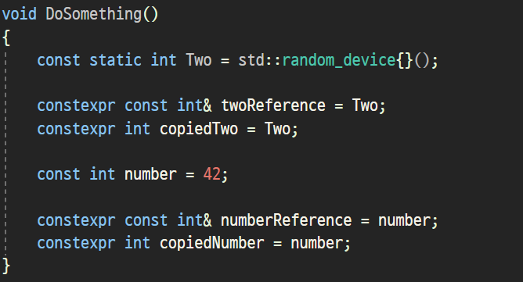
Item 2. Constexpr
Q. Core constant expression이란 무엇일까?
Q. 이 개념이 필요한 이유는 무엇일까?
Q. 아래 코드에서 문제점을 모두 찾아보자.
Notes:
어떤 표현식이 표준에서 정의한 방법 중 하나를 따라 평가되지 않을 경우, Core constant expression이라고 한다.
A2. 상수 표현식을 정의할 때 쓰인다. 예를 들면, C++14 이후로는 상수 표현식을 조건을 만족하는 glvalue core constant expression 또는 prvalue core constant expression이라고 정의한다.
A3. ‘copiedTwo’ 변수와 ‘numberReference’ 변수 정의가 잘못되었다. (각각 prvalue core constant expression/glvalue core constant expression이 아님.)

Slide 11
Item 2. Constexpr
constexpr 함수는 반드시 아래 항목만 포함하고 있어야 한다.
Null statement
static_assert 선언
클래스나 열거형을 정의하지 않는 타입 별칭 선언
using 선언 및 using 지시자
하나의 return 문

Slide 12
Item 2. Constexpr
C++14 이후부터는, 제한이 완화되어 아래 항목만 포함하지 않으면 constexpr 함수가 될 수 있다.
어셈블리 블록 선언
goto 문과 case/default를 제외한 라벨을 사용한 Statement
try 블록 (C++20 이후는 제외)
상수 타입(literal type)이 아닌 타입에 대한 정의
정적/스레드 지역 저장소 기간을 가지는 변수와 기본 초기화가 일어나는 변수에 대한 정의
가상 함수 (C++20 이후는 제외)
Notes:
try 블록이 C++20 이후부터 허용된다고 하더라도, “상수 표현식에서 예외를 던지는 것”은 여전히 허용되지 않는다.

Slide 13
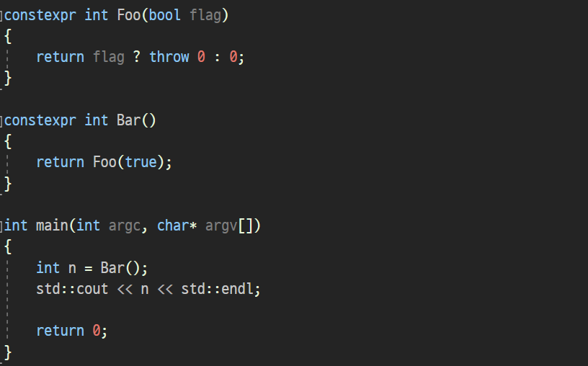
Item 2. Constexpr
Q. 아래 코드에서 잘못된 곳을 모두 찾아보자.
Notes:
Bar 정의는 잘못된 정의이다. Bar 함수는 호출을 상수 표현식으로 만드는 인자 집합을 가지지 않는다. (진단은 해주지 않는다.)
Note) noexcept 연산자를 활용하면, constexpr 함수 호출이 상수 표현식을 반환하는 경로를 거치는지 검사할 수 있다.
이 코드에서 보듯, constexpr 함수라고 해서 반드시 컴파일 타입에만 호출할 수 있는 것은 아니다.

Slide 14
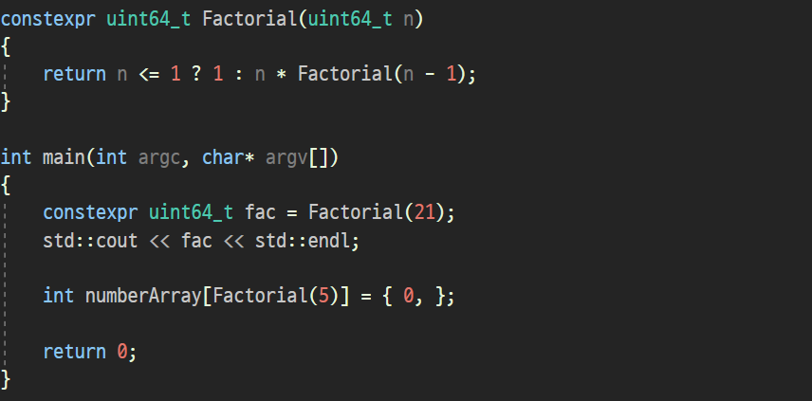
Item 2. Constexpr
Q. 아래 코드를 실행시켰을 때, 코드의 시간 복잡도는 어떻게 될까?
Notes:
A. O(1)

Slide 15
Item 2. Constexpr
Q. constexpr 함수는 은탄(Sliver bullet)인가?
Q. constexpr 함수의 단점은 무엇일까?
constexpr 함수가 되기 위한 규칙을 모두 따라야 한다.
constexpr 함수는 암시적으로 inline이므로, inline 지정이 불가능한 상황에서는 사용할 수 없다.
constexpr를 지정한 함수 각각에 대해 조건을 만족하는 지에 대한 검사 작업이 필요하다.
섣부른 constexpr 지정은 인터페이스를 해칠 수가 있다.
Notes:
A. 아니다. Q2를 참고.

Slide 16
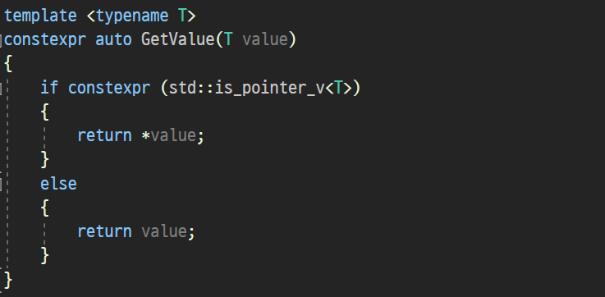
Item 2. Constexpr
C++17 이후로는, 컴파일 시간에 평가하는 if 문을 작성할 수 있다.
조건식에는 개념적으로 bool로 변환할 수 있는 상수 표현식이 올 수 있다.
Q. 위 코드에서 이상한 점은 없을까?
Notes:
A. if 문의 경로마다 반환되는 타입이 다르다. (상황마다 경로(Branch) 중 하나가 버려져서 추론되기 때문에, 상관없다.)

Slide 17
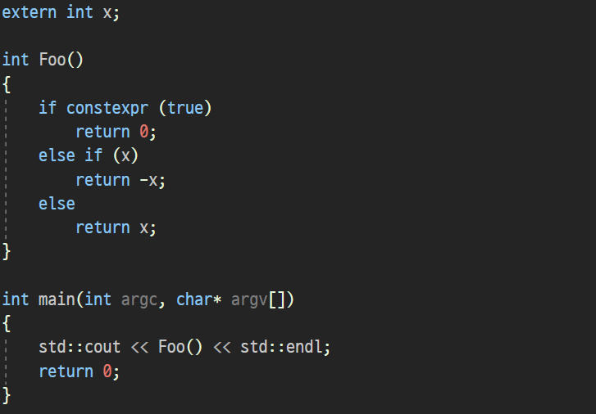
Item 2. Constexpr
Q. 아래 코드의 실행 결과는 무엇일까?
Q. ‘x’라는 기호(Symbol)이 어느 곳에도 정의되어 있지 않을 경우에는 어떻게 될까?
Notes:
0
A2. 문제가 없다. constexpr-if 문의 조건식이 true이기 때문에, 이후 if 문은 전부 버려진다.
Note) 여기서, else if 문의 if 문은 constexpr-if가 아닌 일반 if 문이다.

Slide 18
Item 2. Constexpr
constexpr-if 문의 조건식이 true로 평가되면, false-statement는 모두 버려진다.
Q. false로 평가되면 어떻게 될까?
버려지는 문장들은 함수의 반환 타입 연역에 관여하지 않는다.
템플릿 인스턴스화 이후 조건식이 값/타입에 종속적이지 않다면 버려지는 문장은 인스턴스화 되지 않는다.
Notes:
A. true에 놓인 Statement가 버려진다.

Slide 19
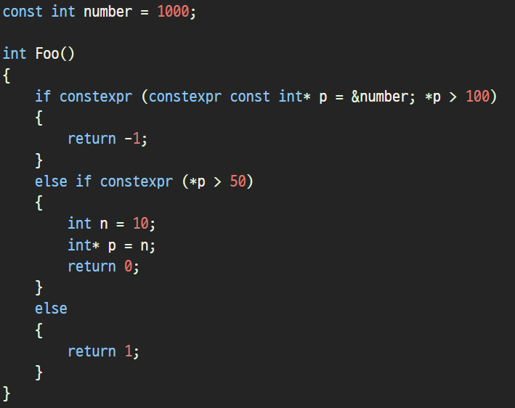
Item 2. Constexpr
Q. 아래 코드에서 문제점을 모두 찾아보자.
Notes:
A. 아무리 false 문이 버려진다고 해도, 프로그램을 ill-formed로 만드는 문장을 사용할 수는 없다.

Slide 20
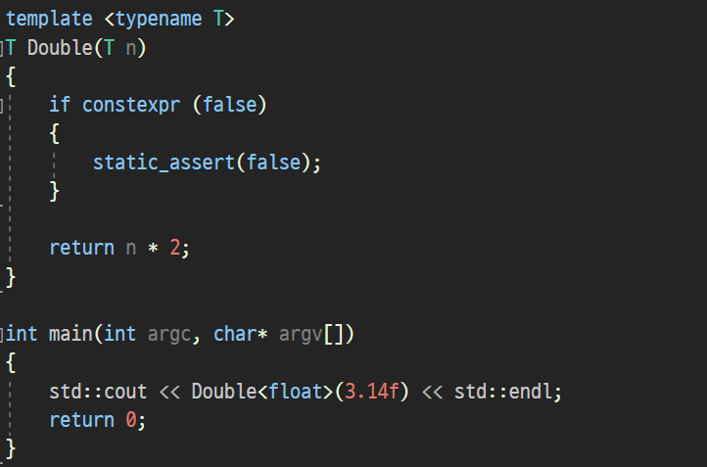
Item 2. Constexpr
Q. 아래 코드에서 문제점을 모두 찾아보자.
Notes:
해당 템플릿 정의는 유효한 템플릿 특수화를 만들어낼 수가 없다. 인스턴스화 시작 전에 이미 템플릿 정의가 잘못되었기 때문이다.
(컴파일러는 문제가 되는 템플릿 정의에 대해 진단 의무를 가지지 않는다. 단, 본격적으로 인스턴스화가 시작될 때 문제가 발생한다.)

Slide 21
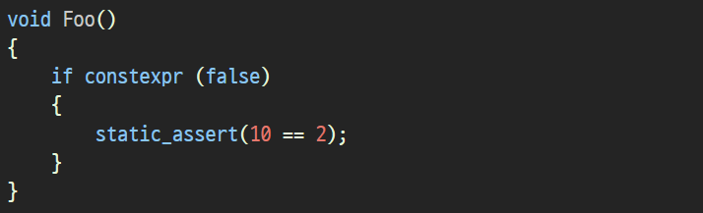
Item 2. Constexpr
Q. 아래 코드에서 문제점을 모두 찾아보자.
Notes:
함수의 정의 자체가 잘못되었다. 버려지는 문장이라고 해도, static_assert의 조건식이 항상 false이기 때문에 ill-formed이다.

